Slide 1
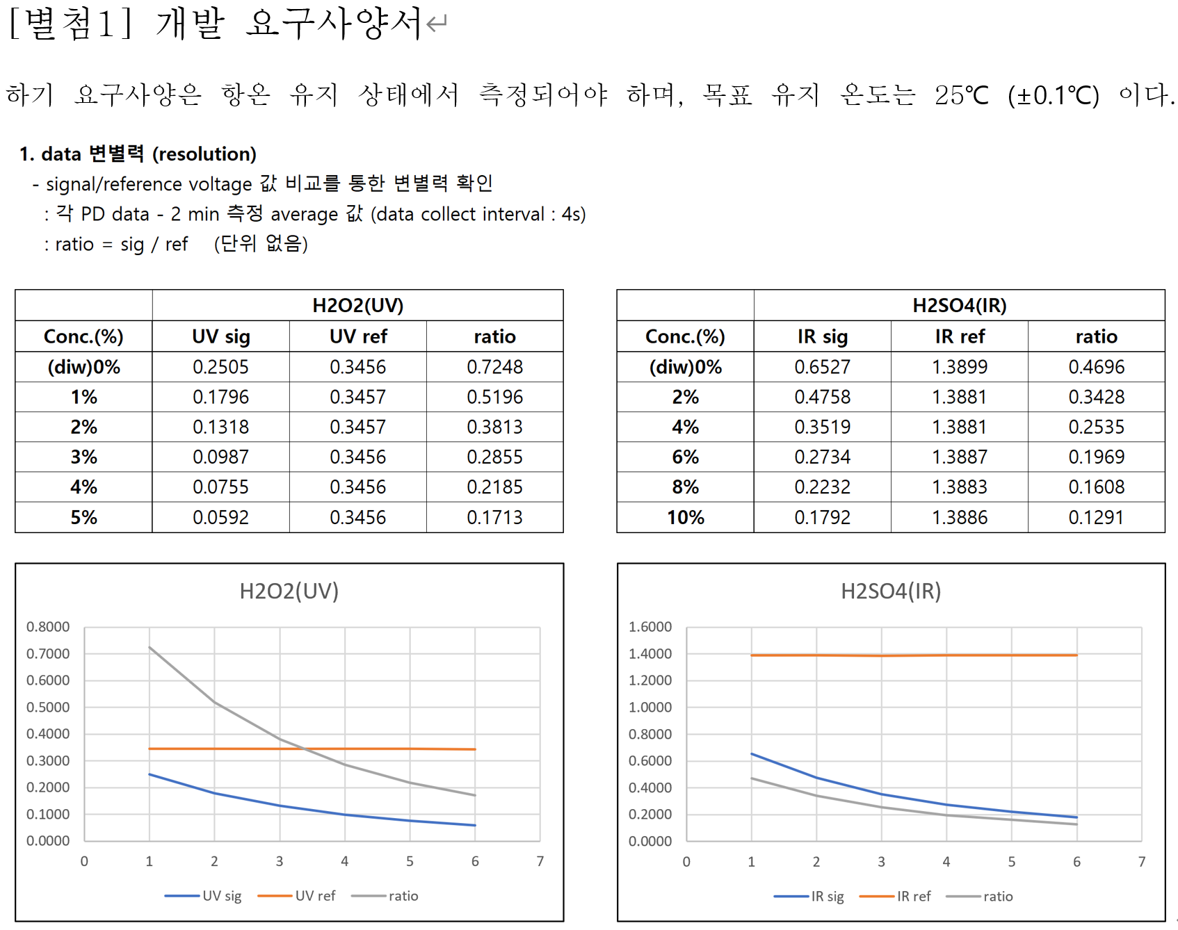
광학 모듈 성능 검증 조건 #1 (data 변별력, ratio calibration curve)
<참고>
[별첨3] 개발 요구사양서 추가/변경 사항
항온 온도 유지 조건 25℃(±0.2℃)
농도별 data 변별력(calibration curve)
농도별 signal/reference ratio 값 비교, 변별력 확인
: 각 PD data – 5min 측정 average 값 (interval: 3s)
: ratio = sig / ref (단위 없음)
- 성능 검증 spec. 조건
: UV: H₂O₂ 0~5% , IR: H₂SO₄ 0~10% 측정
: ratio calibration curve : R²
: R² ≥ 0.9985
: 일정 ~10/29 까지

Slide 2
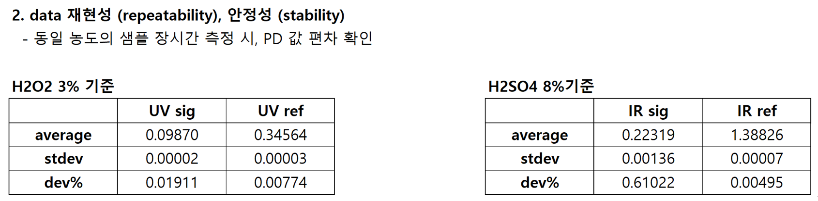
광학 모듈 성능 검증 조건 #2 (data 재현성, 안정성)
<참고>
data 재현성(repeatability), 안정성(stability)
장시간 측정: 72 시간 + α
측정: air(WIKI optics) + DSP chemical(ATIK)
신호 그래프: 계속적인 증가 or 감소 경향성 없어야 함
reference / measure 경향성: 동일, 유사
UV ratio, IR ratio 추가
dev% = RSD (relative standard deviation) = stdev / average * 100
- 성능 검증 spec. 조건 (ratio) (~10/29)
: 1차 – air(WIKI optics), RSD: UV ≤ 0.1%, IR ≤ 0.2%
: 2차 – DSP chemical(ATIK), RSD: UV ≤ 1%, IR ≤ 2%
- DSP chemical : H₂O₂ 3.7%, H₂SO₄ 8.5% 측정 기준

